Slide 1
Présence, absence Extravagance Atelier Images et mots Adolescent.es de Torcy ASSOCIATION ACTIVE Patricia Baud et Alain Bellet
Photographies Noir et Blanc Patricia Baud

Slide 2
Si le projet Culture et Lien Social s’adresse à l’ensemble de la population des quartiers en Politique de la ville de Torcy, son volet « Jeunesse » s’appuie en particulier sur les ateliers proposés au sein du collège Aragon de l’Arche-Guédon, ainsi que sur les groupes de soutien scolaire de la Maison Léo Lagrange de Torcy. Le travail d’atelier réparti sur deux années scolaires et adressé aux jeunes adolescents dans le temps scolaire et hors temps scolaire, partant de la photographie et de l’écriture, trouvera un appui final sur les séances de mise en voix en bouche, permettant d’aborder une part d’éloquence, ainsi qu’un soin particulier donné aux postures des corps.

Slide 3
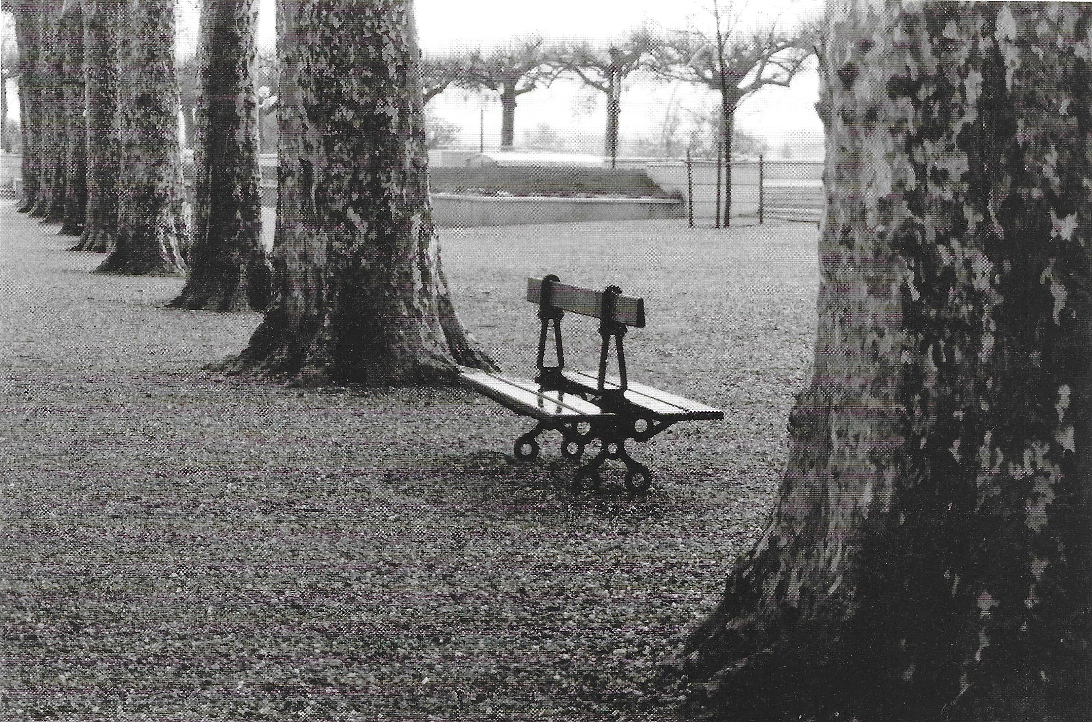
Où es-tu ?

Slide 4
« Te reverrai-je un jour ou plus jamais, mais sache-le, que si ton cœur bat toujours, et que tu aimes encore le banc sur lequel nos sourires voyageaient, alors je te ferai revenir par n’importe quel moyen »...

Slide 5
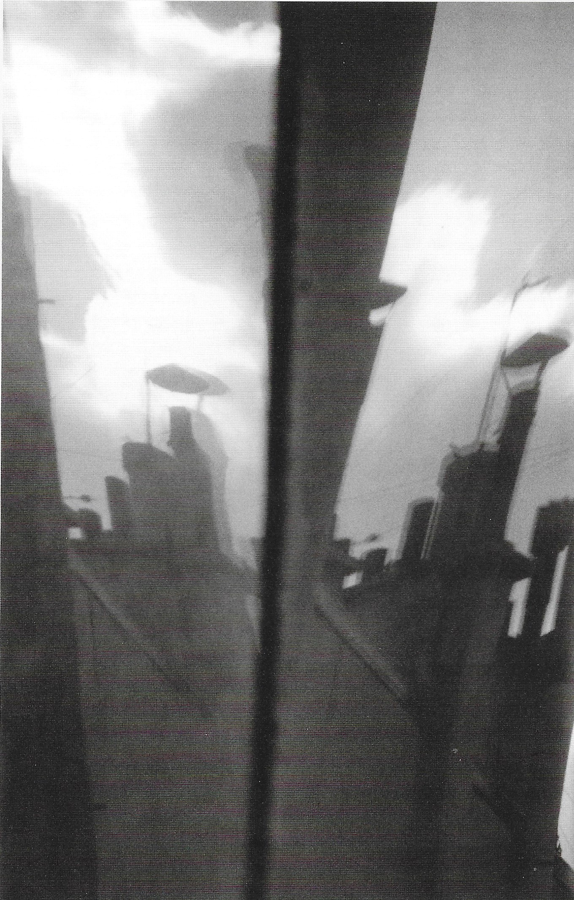

Slide 6
« Un garçon appelé Tiago avait décidé une fois pour toutes de vivre sa vie à l’envers. Il se cachait quand les autres se levaient, il partait quand ses amis arrivaient. Il pleurait quand tous les autres riaient. Il mettait son short sur la tête et son bonnet sur les hanches pour jouer au plus malin. Il jouait au chat tandis que ses amis jouaient aux souris, il dansait pendant que les autres s’asseyaient. Le garçon se faisait tout le temps remarquer et sa classe se moquait de lui. Alors un jour, il décida de se mettre à parler à l’envers. Il entra dans la salle où se trouvaient ses amis et dit : Envers parler maintenant... Tous se sont tus. Tiago était passé de l’autre côté... »

Slide 8
Quand Johanna parlait, sa voix ressemblait à celle d’un perroquet
Sa façon de se comporter d’agir, et de penser, était très différente de celles de ses camarades et amis. Elle se sentait de plus en plus exclue, isolée des autres. Mais si réelle pensait-elle. Elle décida alors de sortir de son clan pour rencontrer d’autres originaux. Maintenant avec ses nouveaux amis, Johanna se maquillait en mauve paillette. Elle portait des baskets en diamants et quand elle sortait de chez elle, elle chantait à tue-tête des refrains à l’envers. Ses yeux étaient verts, ses joues argentées et ses vêtements avaient dû appartenir à la reine d’Angleterre. Couleurs pommes, fraises, oranges et berlingots ! Tu veux être prise pour un clown, lui demanda sa meilleure amie d’autrefois qu’elle venait de rencontrer par hasard. . A partir de cet instant, Johanna s’habilla de noir. Elle portait des bracelets à clous, des colliers de verres. Elle était devenue Gothique et, vas-y go, les tics allaient bon train...

Slide 9
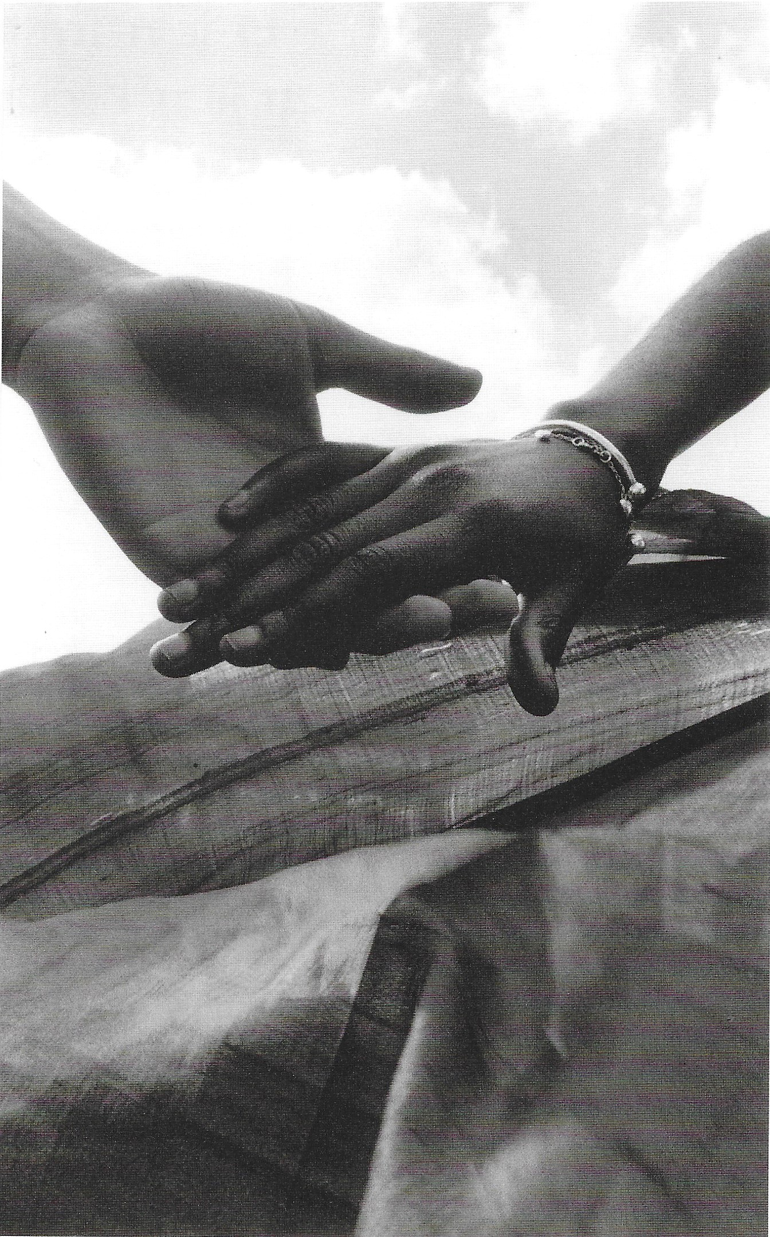

Slide 10
Leurs mains jointes
« L’homme s’appelait Lucas. Elle s’appelait Calusa. Les passants voyaient leurs deux mains dans la main.
Une main de fille noire, une main d’homme blanc, posées délicatement sur ses doigts. Sur la ville, le ciel était blanc, des nuages se baladaient à l’horizon. Ces deux personnes resteraient-elles unies à jamais par leur amour ?
Iraient-ils toujours ensemble jusqu’à la mort ? »
Belle la vie, tu vas donner...
Tu me passes ta passion des fleurs ...

Slide 13
« Sur l’image se trouve un garçon qui a l’air de ne pas être bien, triste avec une dame qui l’observe attentivement. Cette dame est vêtue d’une blouse avec un bandana blanc. Elle semble être l’une des infirmières du garçon. Ce qui semble se passer est qu’elle va le questionner. Il lève la tête et commence à lui raconter... »

Slide 14
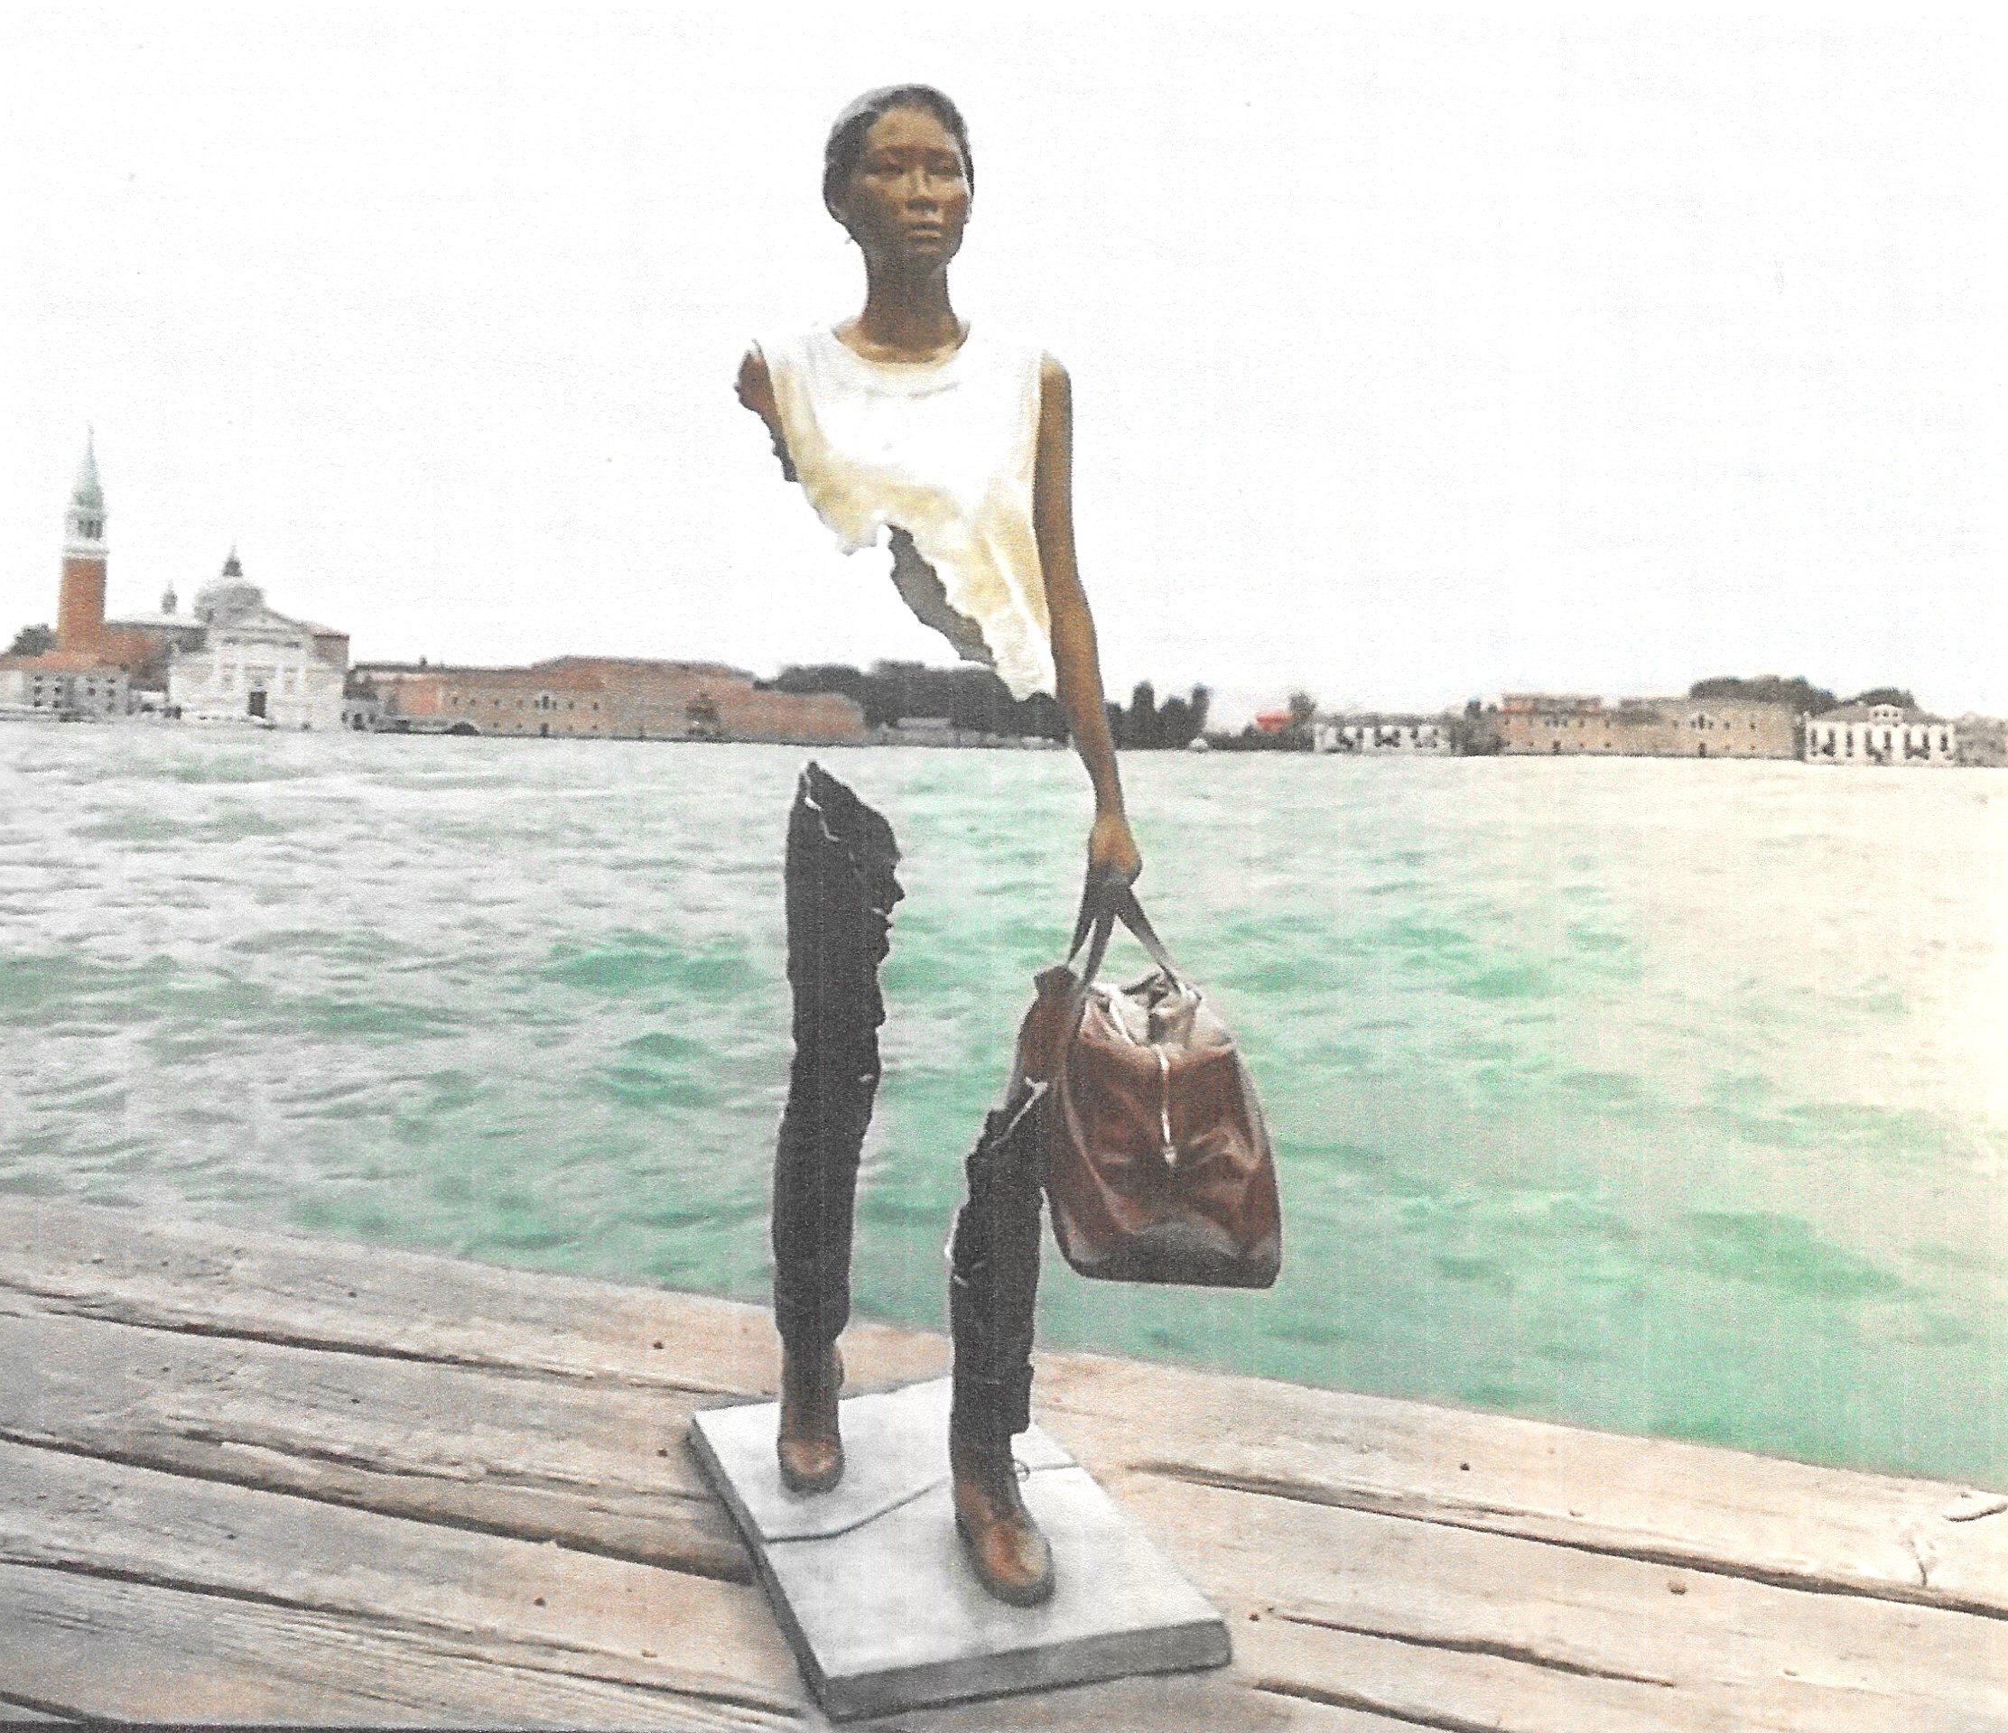
Voyageuse, sculpture de Bruno Catalano

Slide 15
Peinture de Baiao Zhong

Slide 16
La joie et la tristesse de vivre en Chine
« Le peintre a utilisé des couleurs vives pour colorer l’accoutrement de la jeune femme et pour exprimer sa joie au premier plan. L’artiste a utilisé le noir et le blanc, pour exprimer la tristesse du peuple chinois.
Il a mis cette femme au premier plan. Pour la mettre en valeur, elle est la seule à être en couleurs. Au deuxième plan, deux hommes semblent se divertir, tandis qu’au troisième plan, il n’y a aucune activité, il ne se passe rien, aucune trace de vie n’est montrée. Les gens semblent ne plus avoir de volonté de vivre. »

Slide 17
Peinture de Baiao Zhong

Slide 18
La jeune femme sur les rails... « Une jeune femme courait sur des rails tout en étant heureuse. Derrière elle, des hommes la poursuivaient. Il faisait très beau et l’on pouvait apercevoir quatre autres femmes. L’un des hommes qui courait tenait fermement un drapeau rouge. Enfin, elle avait l’air de se sentir libre et joyeuse. Elle est libre, elle est joyeuse. »

Slide 19
Dans les rouages du Temps
Histoire collective écrite et imaginée
avec de jeunes collégiens
Aminata – Assa – Assia – Cisse - Emine - Fati Hayb – Myriam – Nor – Oumyma – Wissam Malika – Mariam - Solène

Slide 21
Une sorte de robot avançait sans hésiter dans la ville grise faite de grandes et hautes tours sinistres. Vu de près, cette silhouette grinçante ressemblait à un androïde échappé d’un laboratoire de mécanique.
Il était fait de rouages de fer, d’impressionnantes roues dentées lui servaient de bras, de corps et de jambes.. L’une des pièces de fer avait une couleur différente, elle était rouge, aussi rouge que son visage. Il allait d’un bon pas, d’une bonne roue plutôt. Vissé sur sa tête, une casquette noire lui donnait l’allure d’un professionnel. A l’épaule, il portait en bandoulière une lourde sacoche de cuir noir, pleine d’enveloppes, de lettres et de petits paquets. Dans tout ce courrier se trouvaient des factures mais aussi certaines informations techniques et technologiques, des instructions précises, des séries de consignes à l’intention des inventeurs. Il était le facteur mécanique et il savait réparer les objets qui lui étaient semblables.
Le facteur-robot nommé Andro s’appelait aussi Mécano, et les clients de la Poste le surnommaient volontiers Mécarob ! Un matin ordinaire pareil à un autre, le pauvre facteur avait perdu quatre lettres, à côté du trottoir qui conduisait au Grand Parc de la ville grise. Quand il s’en rendit compte, il fit demi-tour et s’empressa de regagner le centre-ville.

Slide 23
Hélas, revenu sur ses roues pour ramasser les lettres tombées de son sac gigantesque, un inconnu portant un grand chapeau noir et un loup de velours pour cacher son visage les avait prises, les emportant avec lui dans son atelier discret de bricoleur des Temps perdus.
Plongé dans la lecture du mystérieux courrier, l’inconnu mélangea les quatre instructions différentes, ce qui l’entraina à construire une sorte de machine voyageuse, un engin capable de sauter d’un siècle à un autre !
Elle allait permettre à son inventeur de remonter le temps ou de l’anticiper, avant, arrière, c’était selon l’envie de l’instant et la curiosité de l’heure.
L’inventeur indélicat se nommait Bob et il avait plus de quarante-quatre ans maintenant. A l’heure qu’il avait décidée, il démarra la machine.

Slide 25
Au bout du chemin d’un autre siècle, une belle dame vêtue d’une robe en damier noir et blanc se trouvait devant lui. Tous ses sujets l’appelaient Dam-Dames et elle régnait sans partage sur le château des Echecs. La belle châtelaine accueillit le passager du Temps avec une joie non dissimulée.
La jolie Dam-Dames accueillit Bob avec un grand sourire, se tenant au centre de son trône.
-Montre-moi ta machine... Et puis, dis-moi comment tu es venu jusqu’à moi ? Allez, dis-moi où tu as trouvé les instructions pour pouvoir traverser le Temps, je veux tout savoir. Je te le redis, voyageur, je veux tout savoir !

Slide 26
Bob se taisait. Elle s’approcha de lui et le questionna de nouveau :
- D’où viens-tu ? Comment s’appelle ton pays ? Ta planète ?
- Je suis arrivé par hasard chez toi, Belle Majesté, là devant le Grand damier royal du château des Echecs !
- Quel est ton nom, lui demanda-t-elle ?
- Je m’appelle Bob et je viens du passé... J’ai quarante-quatre ans et quelques siècles de plus que toi... Et toi, Dam-Dames, tu affiches quel âge ?
- L’âge des fleurs odorantes et veloutées. Mon âge est mon plus grand secret. Pour t’accueillir chez moi en toute simplicité, je vais t’offrir un concert, car vois-tu je suis la plus grande des musiciennes du château des Echecs.

Slide 28
En un clin d’œil la reine des Echecs se transforma ! Elle apparut dans l’instant assise sur un banc de jardin, vêtue d’une somptueuse robe en dentelle rose, portant un délicat chapeau jaune à plumes délicates sur le haut de sa tête. Ses cheveux aussi avaient changé de teinte. Choqué, Bob la regarda, émerveillé. Son doux visage s’était modifié, et le voyageur du Temps se dit qu’elle était splendide avec son long cou et sa tête d’oie volontaire ! Un effet de magie sans doute, pour lui montrer l’étendue de son pouvoir...

Slide 29
Soudain, elle prit sa cithare en bois de rose et la porta à son épaule. Avant de jouer, elle ramassa son livret de partitions, entièrement fait de morceaux doux et sensibles et choisit ce qu’elle allait jouer. Une musique fluette s’empara de tout l’espace, comme s’enfuyant de ses doigts. La mélodie égrainée était légère et jolie à entendre. Bob se mit alors à danser, il tourna sur lui-même, dansa, dansa encore et encore... Maintenant la jeune femme chantait. Par sa musique et sa voix de cristal Dam-Dames ensorcela le jeune étranger.
Elle voulait connaitre le secret de la machine à traverser les siècles, car elle souhaitait s’en emparer.

Slide 31
- Accepteras-tu de m’emmener avec toi pour découvrir le mystère des autres siècles ?
- Non, Majesté, ce n’est pas une bonne idée et tu vois, je refuse ! La reine des Echecs continua de chanter, mais soudain entre deux couplets merveilleux et enchanteurs, elle appela son garde et lui demanda d’attraper le méchant Bob et de l’emmener pour l’enfermer de suite au dernier étage de la Grande Tour crénelée des échecs blancs.
La reine des Echecs continua de chanter, mais soudain entre deux couplets merveilleux et enchanteurs, elle appela son garde et lui demanda d’attraper le méchant Bob et de l’emmener pour l’enfermer de suite au dernier étage de la Grande Tour crénelée des échecs blancs.

Slide 32
Son pantalon rouge semblait être un curieux pyjama qui vous regarde, vous observe et vous guette. La curieuse créature était toute en jambes, en pieds, et sa tête pouvait frôler les étoiles tant elle était grande et grosse. Grand-Joker portait un étrange bonnet mécanique en forme de poisson. Avait-il été ensorcelé par Dam-Dames ? Son visage semblait bizarre, déformé, atrophié... Bob pensa alors que cet extravagant en tenue de martien ne devait pas être un vrai gardien.
Lui aussi était un joker, alors il se demanda en douce si ce Grand-Joker qui lui faisait face était peut-être son père ? Grand-Joker venait-il du même pays que Bob ? Arrivait-il du même siècle ? De la même ville grise ?

Slide 33
Grand-joker était le messager du château des échecs. En vérité, se demanda Bob, ne serait-il pas plutôt le chef des Pions-Pions du Grand Damier ? En réalité, Grand-Joker possédait le pouvoir d’attraper les objets à distance. Celui lui permettait d’être toujours gagnant dans tous les jeux que Dame-Dames dirigeait avec énergie. Au fond de lui-même, il voulait remplacer la reine, les fous, les deux tours et même tous les pions de l’échiquier ! Hélas, son pouvoir était limité aux machines.
Bob le regardait, inquiet, il s’avouait volontiers qu’il avait un peu peur de l’espèce d’original à la tête énorme. Grand-Joker commença à parler dans un langage hermétique, il claquait vivement sa langue, d’impressionnants claquements résonnaient dans sa bouche. Avec ses mots claqués et étranges, il voulait faire comprendre à Bob qu’il allait peut être le tuer, mais en fait il souhaitait juste arriver à l’effrayer. Il désirait que Bob avoue les secrets de la machine, afin de devenir Roi et confier les secrets magiques à Dame-Dames qu’il aimait sans jamais l’avouer.

Slide 35
Pendant ce temps, la Reine avait repris sa place sur son trône, au milieu des Pions-Pions, ses sujets. Elle leur expliqua qu’elle voulait comprendre comment fonctionnait la machine à traverser le temps...
Je veux entrer dans cette curieuse machine, mais il me faut en trouver la clé. La grande serrure est protégée par une série de piques et son trou semble rond et très profond...
Dans la serrure, Bob avait construit une sorte de piège. Mais hélas, la clé était si petite et si fragile qu’en tombant sur les carreaux noies et blancs du grand damier, elle se brisa.

Slide 36
Pendant ce temps, Grand-Joker était revenu dans la salle du trône. Il voulait absolument comprendre ce qu’il se passait autour de lui.
Bob gesticulait en levant les bras au ciel et la Reine enrageait en étouffant de colère. - Comment vais-je faire pour quitter cet endroit et repartir chez moi ? questionna Bob. - Tu l’as fait exprès de casser la clé, dit la Reine. Que pouvons-nous faire ? Je t’en supplie, Grand-Joker, aide-moi ! Bob repensa alors au code mystérieux qu’il avait dissimulé dans la serrure, mais il ne dirait jamais aux autres le mot-de-passe qu’il avait choisi pour pouvoir réactiver sa machine...

